Slide 1
МИП «Муниципальная модель развития семейного воспитания и родительского просвещения»
Совещание с участниками ТГ «Web – мастерская»
Совещание с участниками ТГ «Модернизация программы»
Ягодкина О.К., методист МУ ДПО «ИОЦ»

Slide 2
Структура Программы
Паспорт программы
Информационная справка
Аналитико-прогностическое обоснование Программы
Цель, приоритетные направления и план реализации Программы
Пример
Банк информационно-методических материалов для реализации Программы
Механизм управления реализацией Программы
Система целевых индикаторов и показателей, характеризующих ход реализации
Программы
№ | Виды деятельности/мероприятия | Ожидаемые результаты | Показатели достижения результата | Сроки проведения | Ответственные
Задача 1.1. Совершенствовать методики и процедуры внутреннего аудита посредством разработки внутренней системы оценки качества предоставляемых услуг и выполняемых работ
1. | Разработка методики и организация проведения внутреннего аудита качества деятельности по направлению «Выявление, поддержка и развитие способностей и талантов детей, молодежи» | Управление деятельностью по направлению обеспечено достоверной информацией | Утверждена нормативно-правовая документация, обеспечен аудит на регулярной основе | 2021, далее ежегодно | Соколова О.В., члены РГ

Slide 3
Банк информационно-методических материалов для реализации Программы
Мероприятие/событие | Целевая аудитория | Формат документа/материала | Формат документа/материала | Ссылка на ресурс, публикацию документа/материала
Безопасность и здоровье детей
Дополнительное образование
Правовая грамотность родителей
Духовно-нравственное воспитание
Профессиональная ориентация

Slide 4
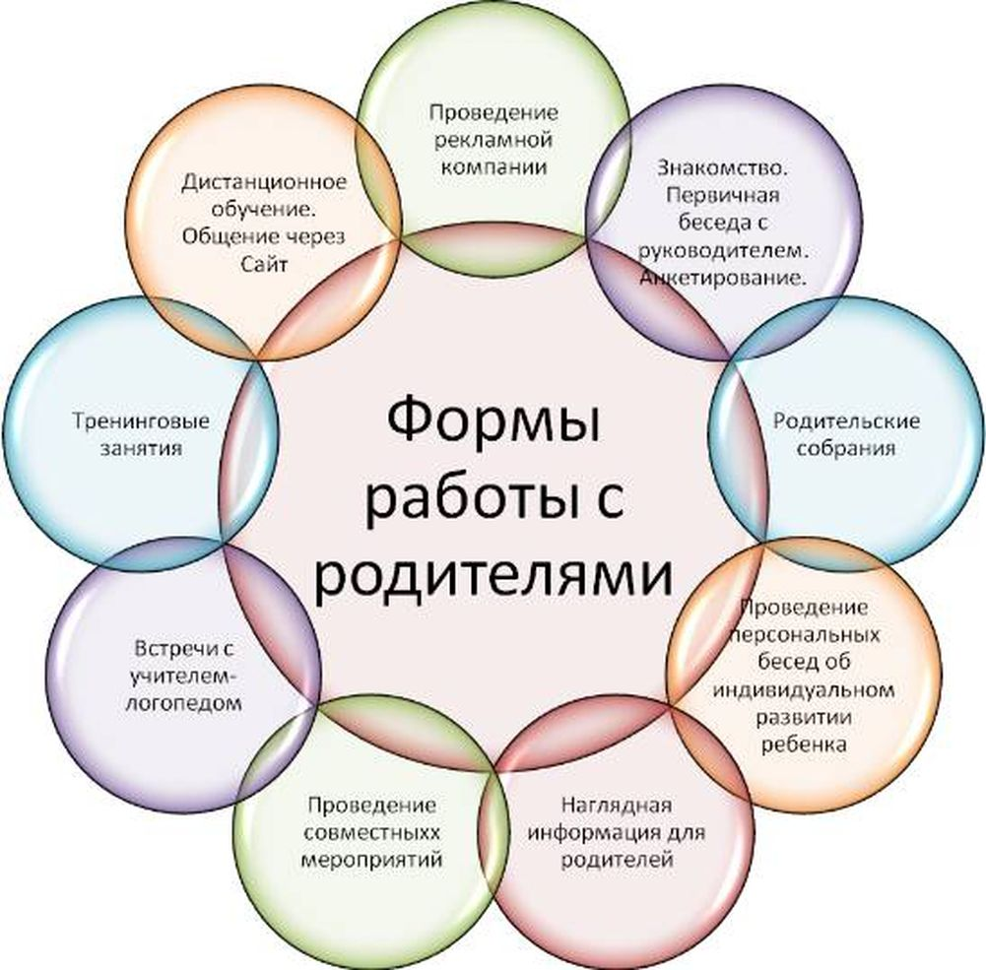
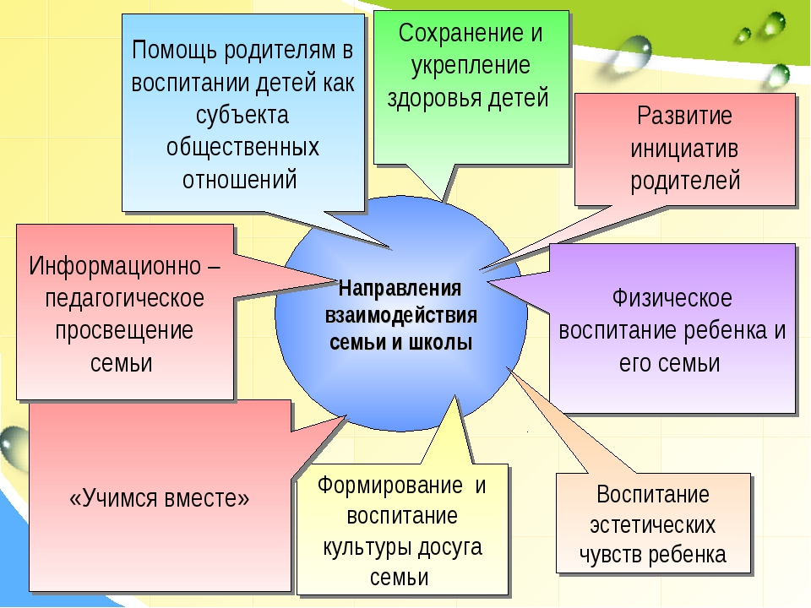

Slide 5
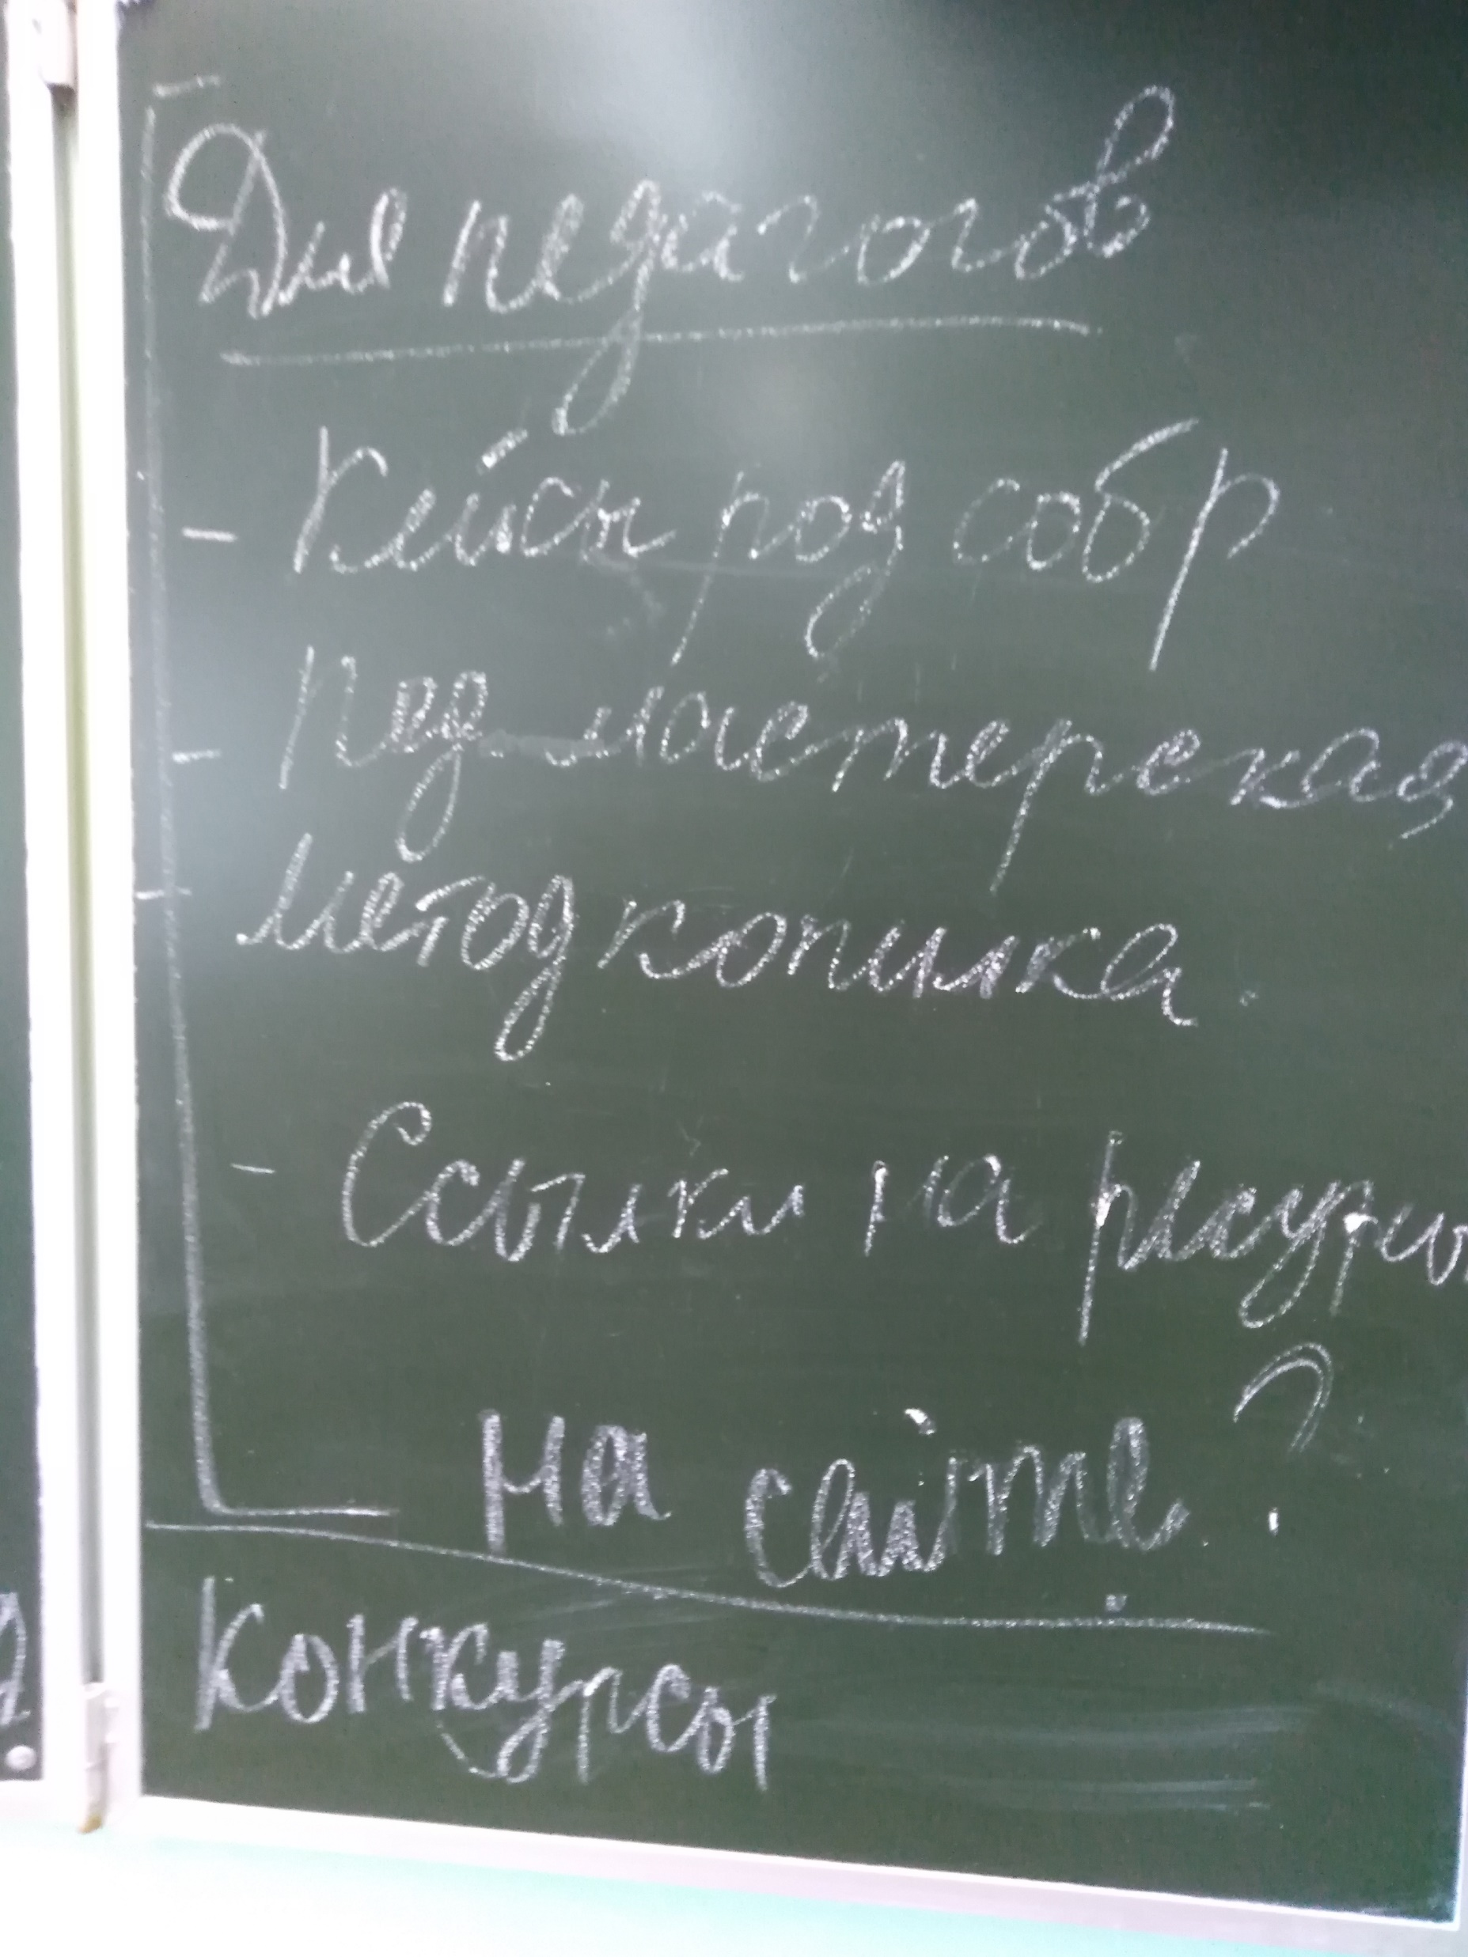

Slide 6
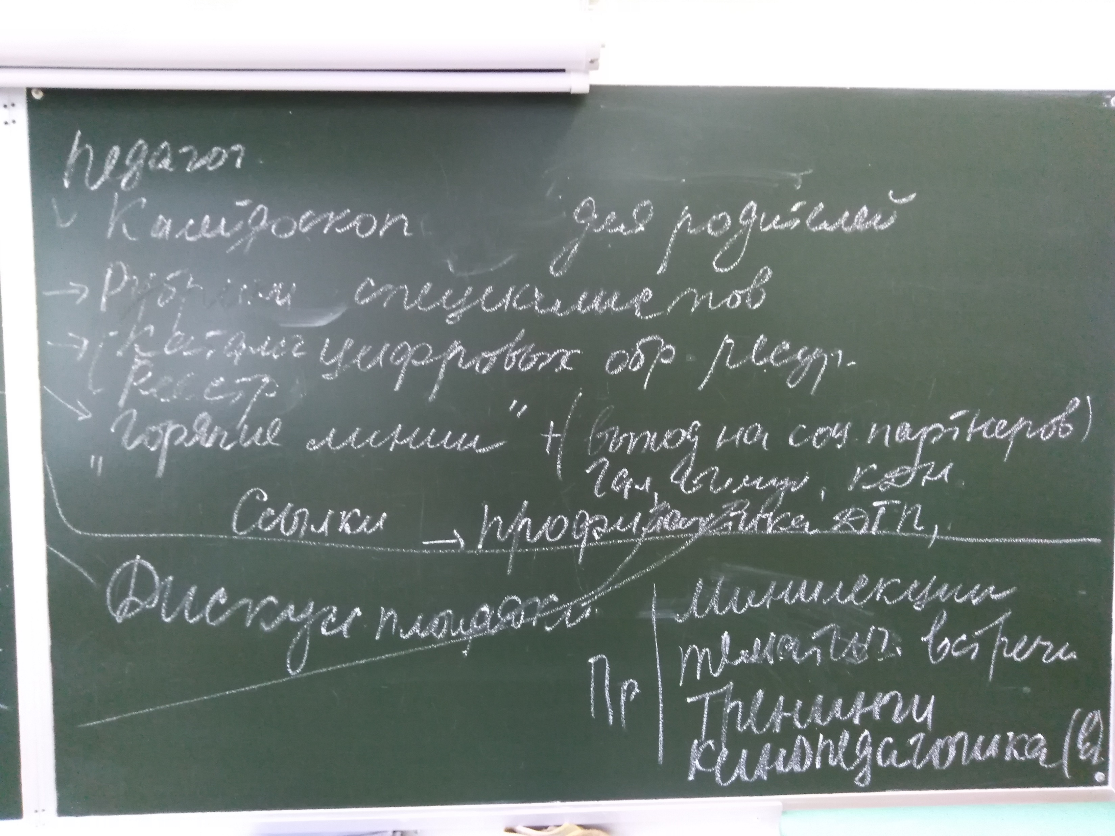
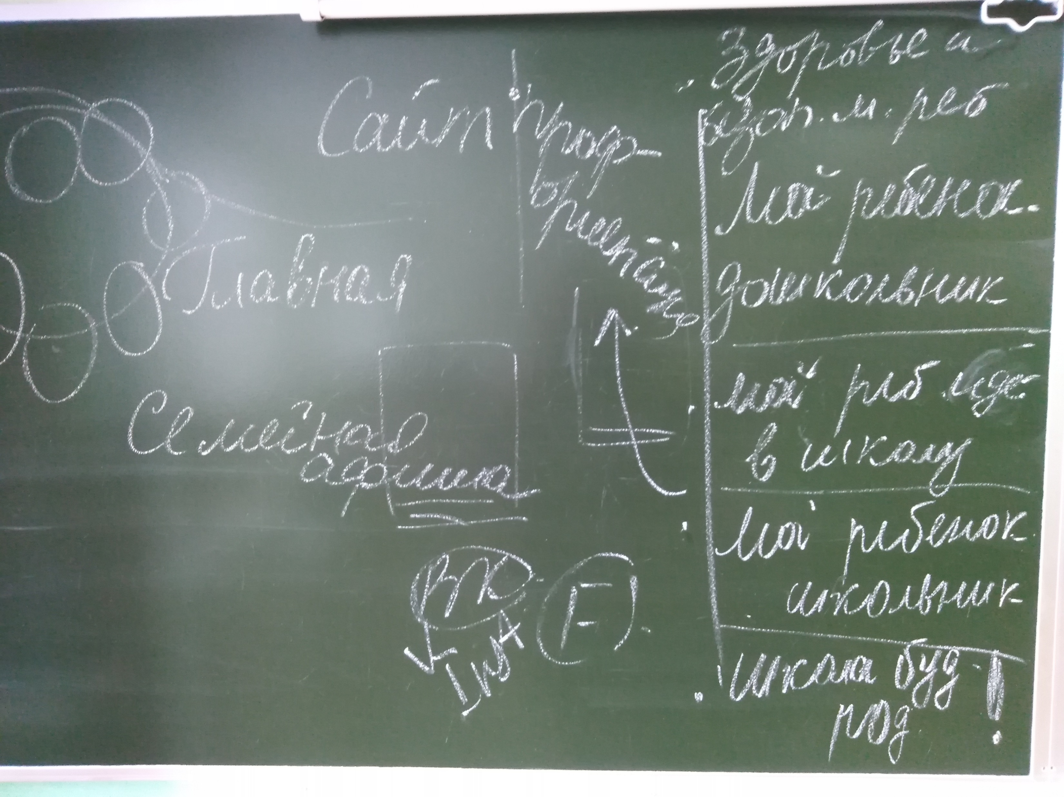
Наброски идей для сайта
на координационном совете МИП

Slide 7
https://www.krupilovaei-uchitel.com
https://www.lyubovsmirnova.com
http://tzavyalova.ucoz.net
https://www.svetlanavidakas.ru
https://giv76gsv76.wixsite.com/podvig
https://giv76gsv76.wixsite.com/tutaev

Slide 8
Россия – страна возможностей https://rsv.ru/
https://nra-russia.ru/ Национальная родительская ассоциация
http://www.gouo.ru/Glavnaya.html Институт развития ИРГОУ
https://ru.wix.com/website-template/view/html/1835?siteId=aee01d04-1522-4b47-9789-29991ca8eb0d&metaSiteId=e0b45070-6e24-4835-b8ba-e1fbadd8444c&originUrl=https%3A%2F%2Fru.wix.com%2Fwebsite%2Ftemplates%2Fhtml%2Feducation

